Slide 1
保安林 該当確認レポート
愛知県岡崎市板田町 字東流石 系統用蓄電池（BESS）候補地
対象座標 34.962114, 137.231059
資料 登記事項証明書 27筆 ／ 求積図 S=1:2000 ／ 国土数値情報 森林地域(A13)
作成日 2026年9月8日
Notes:
登記簿で地目を確認した結果、当初の座標判定と結論が変わった点を最初に説明する。

Slide 2
結論：案件地に保安林が含まれる
座標1点の公開データ判定では「非該当」だったが、登記簿で地目「保安林」の筆が多数判明
16
保安林（登記15筆＋林務課確認1筆）
27筆のうち 15筆 が登記地目「保安林」、林務課回答で 26番1 も保安林（計16筆）
筆
11
保安林以外（田6・山林5）
登記地積の合計 18,203.43㎡（約1.82ha）。最大は22番8の5,146㎡。
筆
33
案件地だが地目未確認
筆
この結論が意味すること
1
保安林部分は原則として造成できない
立木伐採・土地の形質変更に県知事の許可が必要（森林法25条・34条）。解除は代替性がない場合に限られ、実務上ハードルが高い。
2
保安林でない筆も森林法の対象
全域が地域森林計画対象民有林。配置図の設備規模（約400㎡）なら1ha未満で伐採届のみ。ただし現地は既に約1.8haが伐開済みで、その許可の有無を要確認。
3
未取得の登記簿に追加の保安林がある可能性
公図では案件地は60筆・約86,300㎡。うち33筆・約45,900㎡は登記簿が未取得で地目が分からない。
出典：全部事項証明書（名古屋法務局豊田支局 令和7年10月2日発行）ほか
Notes:
座標だけの机上判定では見落とす種類の論点。登記簿で初めて判明した。

Slide 3
筆別の地目状況（登記事項証明書 27筆）
地積はすべて登記地積。山林特有の縄伸びにより実測面積とは大きく異なる
地目「保安林」15筆
地番 | 地積(㎡) | 地番 | 地積(㎡) | 地番 | 地積(㎡)
1番8 | 991 | 22番2 | 1,562 | 27番1 | 540
11番 | 2,264 | 22番3 | 1,368 | 27番2 | 198
11番1 | 9.91 | 22番4 | 9.91 | 27番3 | 264
11番2 | 6.61 | 22番8 | 5,146 | 27番4 | 94
22番1 | 4,958 | 26番2 | 297 | 27番5 | 495
合計 18,203.43㎡（約1.82ha）
地目「田」「山林」12筆
地番 | 地目 | 地積(㎡) | 地番 | 地目 | 地積(㎡) | 地番 | 地目 | 地積(㎡)
12番 | 田 | 1,233 | 22番5 | 田 | 95 | 24番 | 山林 | 33
13番 | 田 | 261 | 23番 | 田 | 1,332 | 25番 | 山林 | 383
18番 | 田 | 730 | 19番1 | 山林 | 304 | 26番1 | 山林 | 5,346
19番 | 田 | 611 | 21番 | 山林 | 26 | 26番4 | 山林 | 1,124
合計 11,478㎡（約1.15ha） ／ 27筆総計 29,681.43㎡
※22番8・22番2・27番1・27番4は分筆後の地積。26番1は昭和46年に一部地目変更あり。

Slide 4
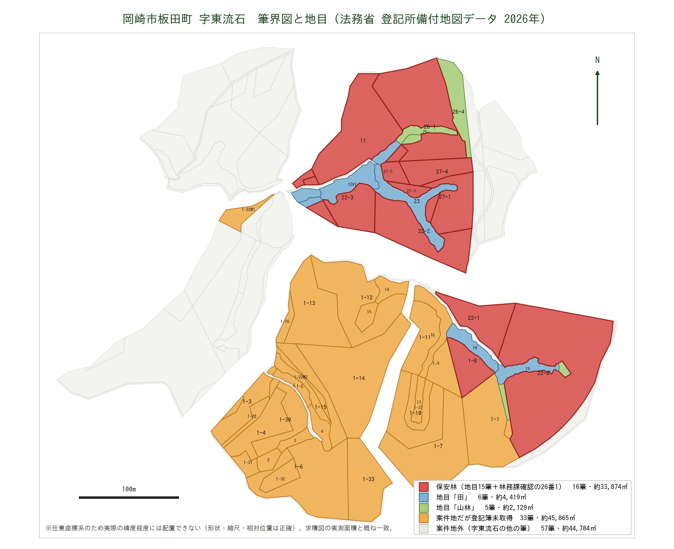
筆界図で見る保安林の分布
法務省 登記所備付地図データ（2026年）で字東流石119筆を描画。案件地は60筆・約86,300㎡
図から分かること
保安林は北ブロックと東縁に集中
11番・22番台・26番2・27番台がまとまって北側を占め、22番1・22番8・1番8が東縁を構成する。案件地の骨格部分に重なっている。
保安林の実面積は約2.86ha
公図面積 28,576㎡。登記地積の合計1.82haより約1ha大きい。山林の縄伸びによるもので、実際に規制がかかる範囲はこちらに近い。
地目未確認が33筆・約4.59ha
南側の大きな1番台ブロックが丸ごと未確認。確定済みの保安林より広く、ここに保安林が含まれると案件成立性が大きく変わる。
公図の精度は実用水準
主要筆の公図面積は求積図の実測値と概ね一致（22番8：公図10,620㎡／実測11,558㎡）。レイアウト検討の下図として使える。
出典：法務省 登記所備付地図データ（G空間情報センター, 2026年2月）。任意座標系のため実際の緯度経度には配置できない。

Slide 5
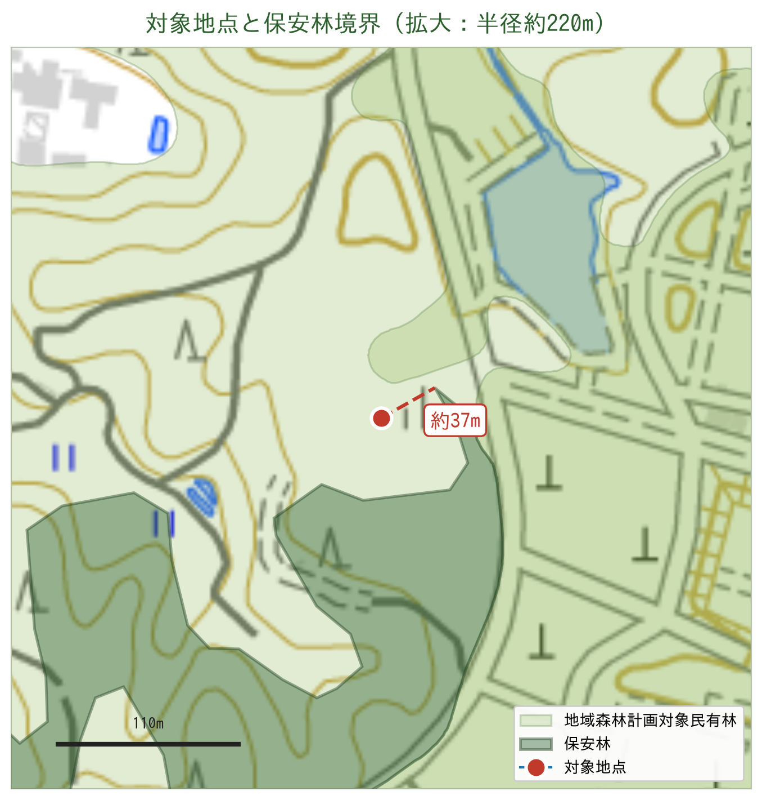
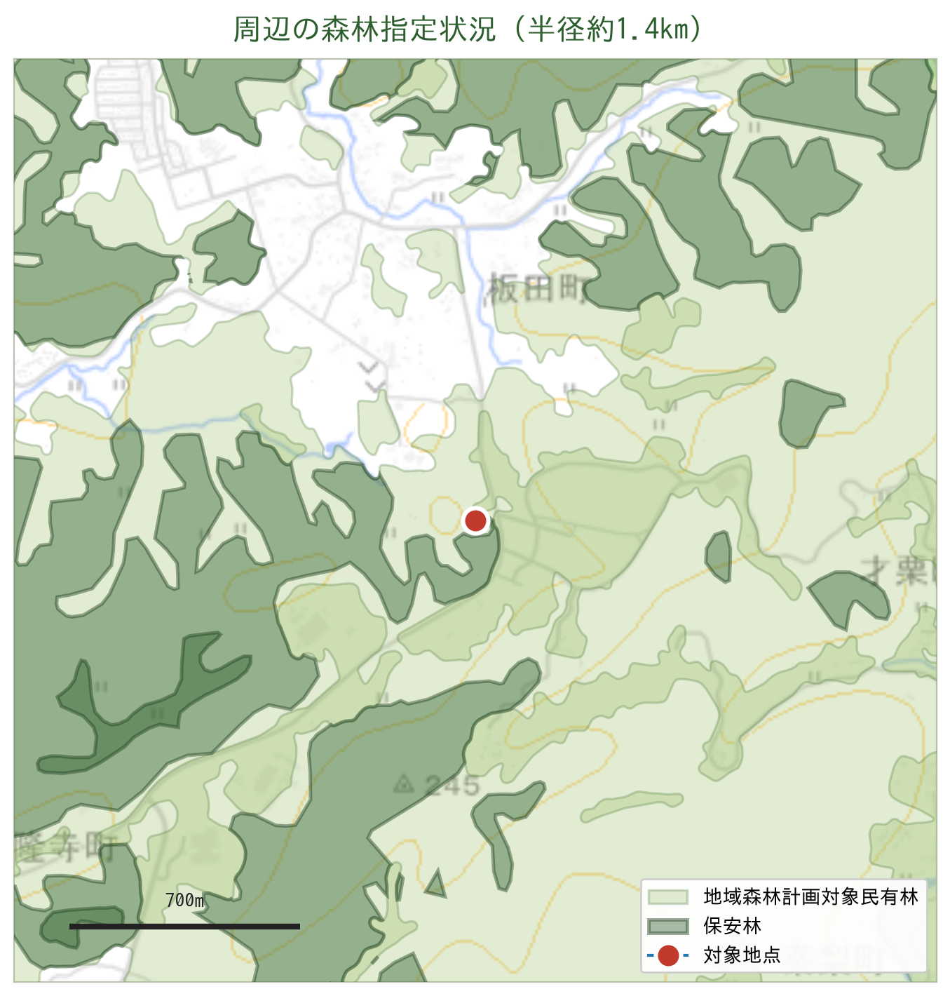
位置関係と公開データの限界
国土数値情報の保安林ポリゴンは対象座標を含まないが、登記簿の実態とは一致しない
読み取りかた
公開データ（A13）上、対象座標から保安林境界まで約37m。
しかし登記簿では対象地の15筆が地目「保安林」。
A13の保安林ポリゴンは2002年度整備で、国交省も精度を保証していない。
マップあいちの森林情報マップに保安林レイヤは無く、Webでは確定できない。
背景地図：国土地理院 淡色地図 ／ ポリゴン：国土数値情報 森林地域 A13-15（愛知県）

Slide 6
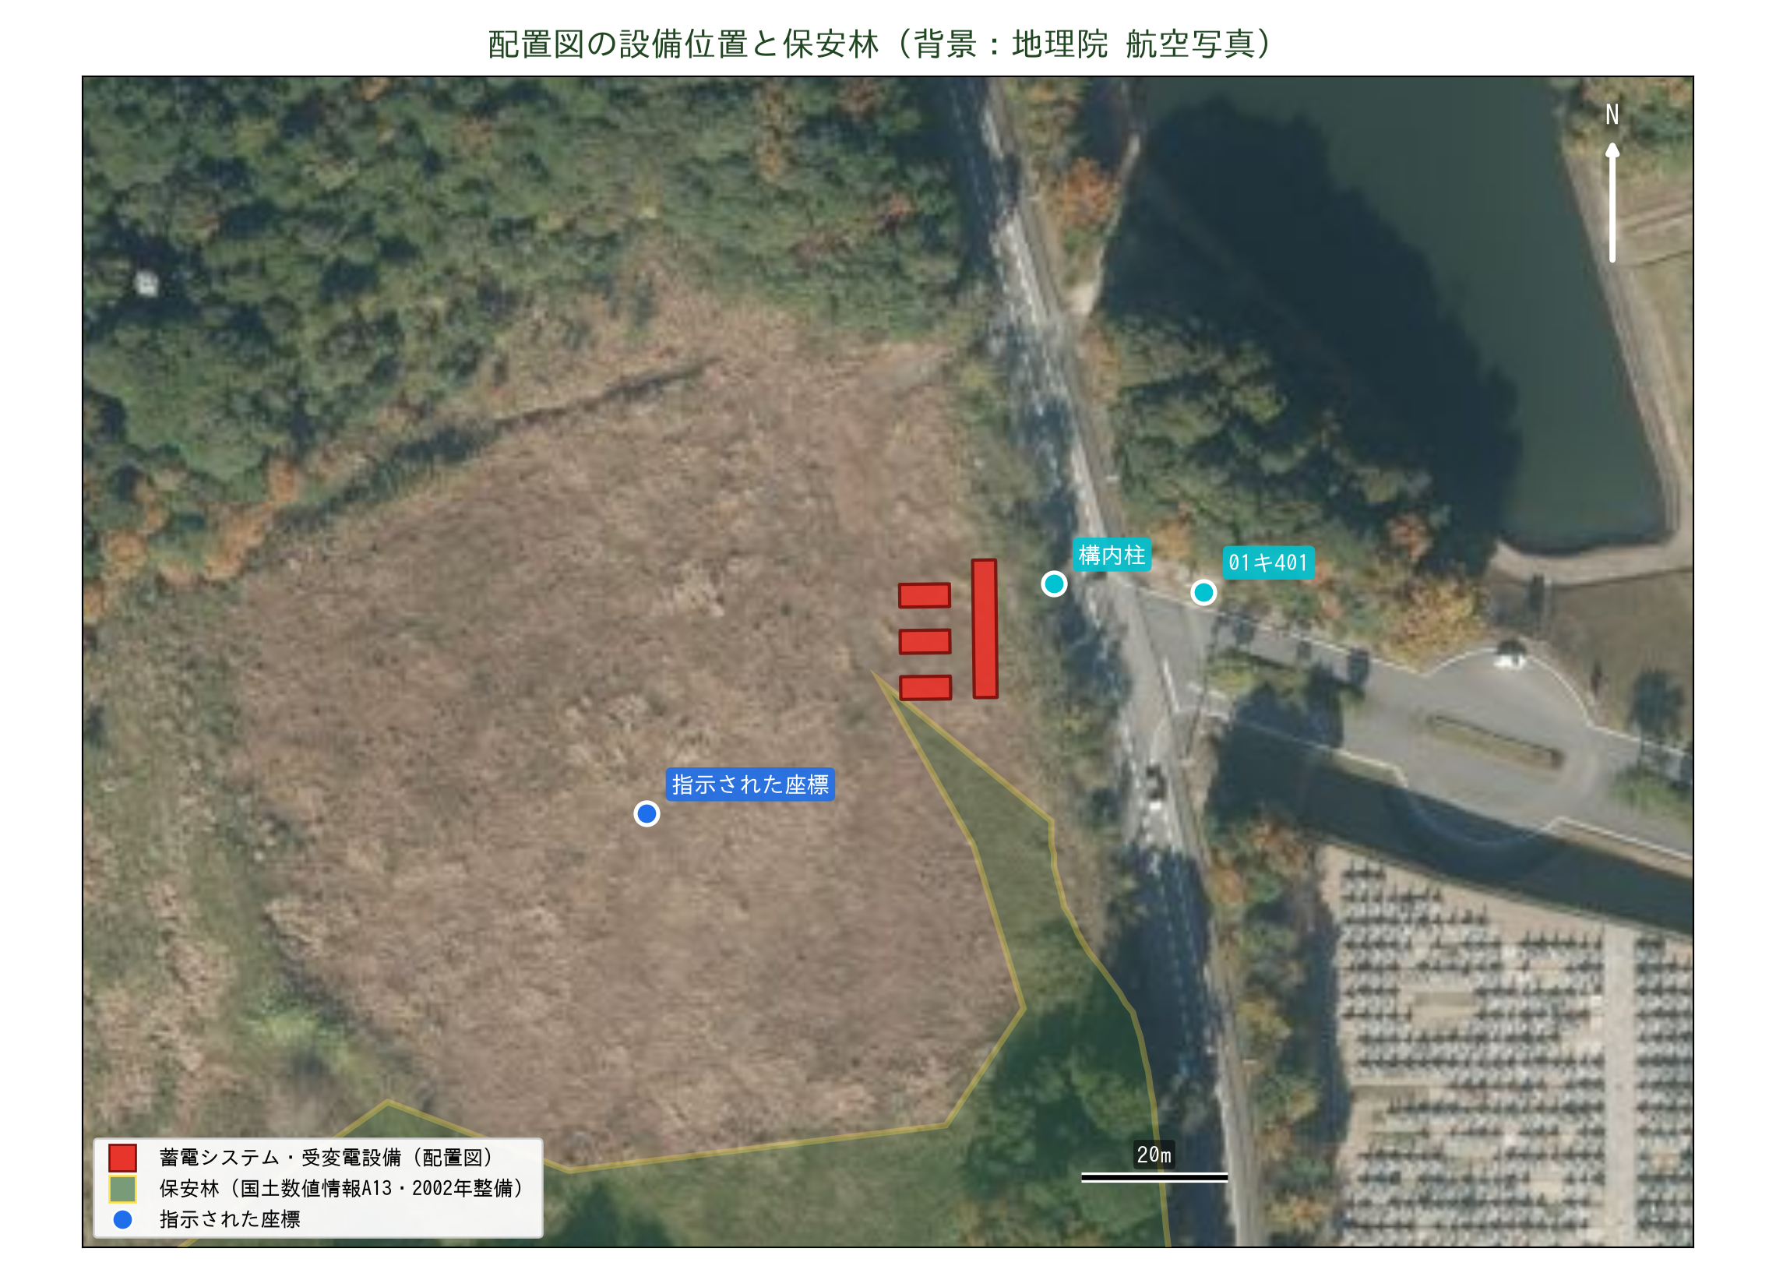
配置図の設備位置と保安林
配置図（パワーエックス／イノスタ 2026.02.03）の背景航空写真を地理院航空写真に重ねて位置を特定。誤差±10m程度
分かったこと
設備は更地の東端・市道沿い
重心 34.96233, 137.23150。指示座標から北東へ約47m。蓄電システム3基＋受変電列の約20m×20m。
保安林境界まで3〜14m
A13の保安林境界から南の蓄電システムで約3m、受変電列で約14m。位置合わせ誤差とA13の精度を考えると保安林にかかる可能性がある。
西側に寄せれば回避余地あり
保安林は東〜南東側。更地の中央〜西側は保安林から離れており、20m西へずらすだけで安全側になる。
規模が求積図と整合しない
配置図は約400㎡・高圧連系（01キ401）。求積図の検討面積4.3haとは桁が違う。同一案件か、段階計画かの確認が必要。
位置合わせ：図面上のGoogleピン＝指示座標、寸法(6,700/18,500)から縮尺0.047m/px、道路走向から回転-11.6°。法的な位置ではない。

Slide 7
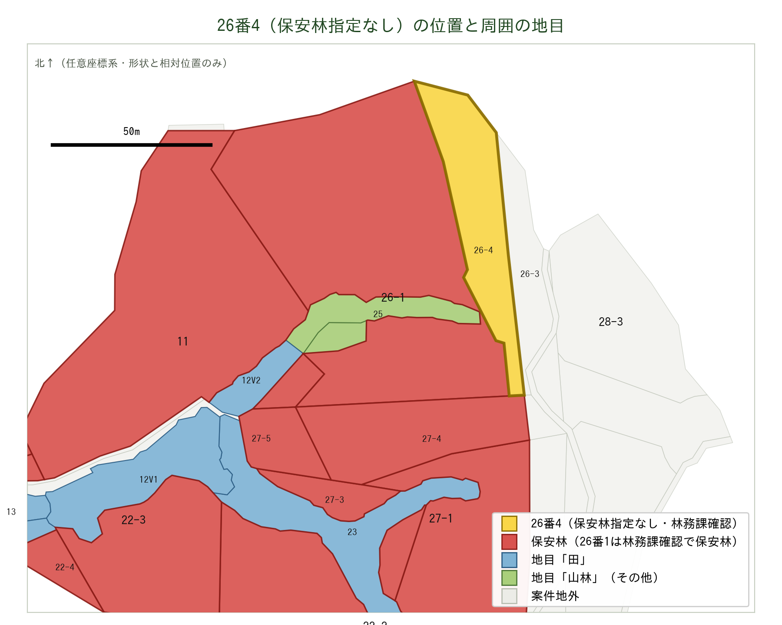
26番1案の評価と林務課の回答
登記地目「山林」の26番1は保安林指定あり、26番4は指定なし（林務課回答）。26番1案は不成立
①
林務課回答：26番1は保安林、26番4は指定なし
懸念どおり「地目が山林＝保安林でない」は成立しなかった。案件地の保安林は16筆（登記地目15筆＋26番1）。26番1への設置は不可。
②
残る候補は26番4のみ
27筆中、保安林でない山林は26番4・24・19番1・21・25の5筆。まとまった面積があるのは26番4（公図1,284㎡）だけ。次頁で配置を検討。
③
教訓：登記地目では保安林を判定できない
保安林指定と登記地目は別制度。今後の案件でも保安林台帳・指定図の確認を必須手順にする。
26番1（黄）は林務課回答により保安林。図は当初の評価時点のもの。

Slide 8
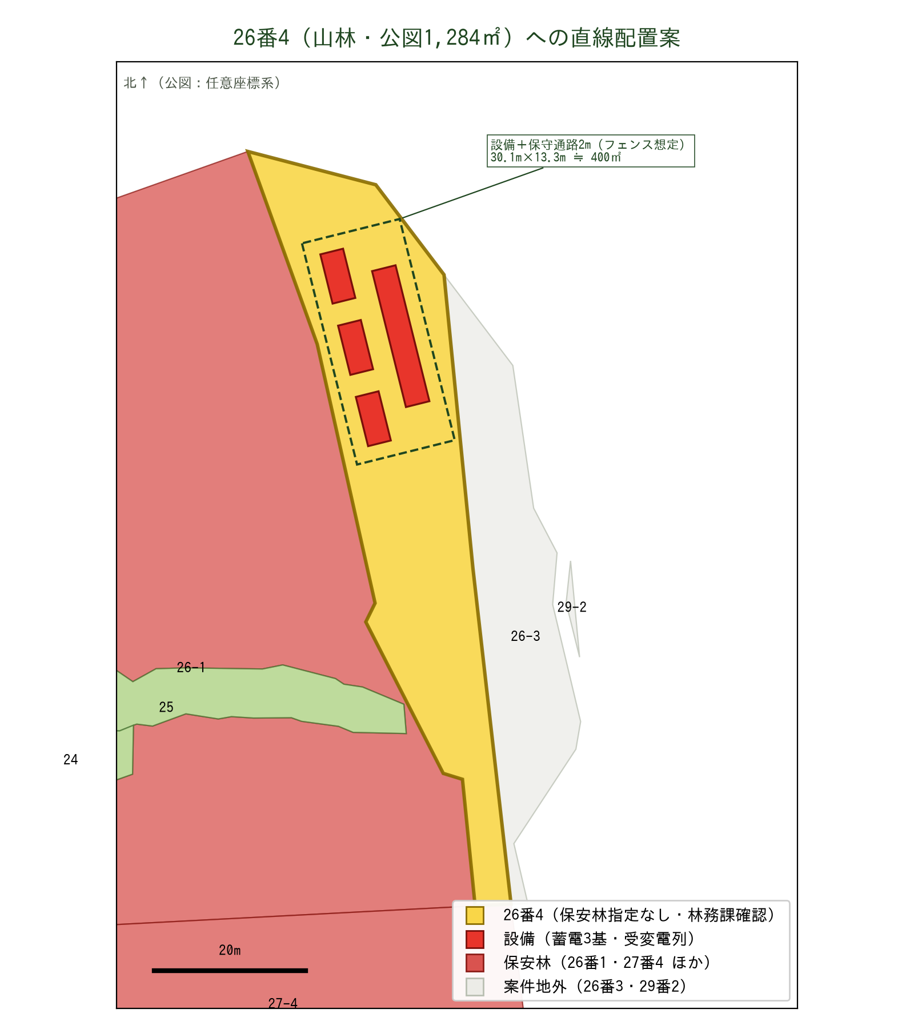
26番4（保安林指定なし）への直線配置案
公図1,284㎡・幅14〜18mの帯状地。配置図の機器を直線配置すれば収まるが、幅方向の余裕は小さい
収まるか
制約と確認事項
26番4の可用部分
幅15m×長さ約55m ≒ 800㎡（南側25mは幅4〜5mで不可）
進入路・搬入路
求積図で市道の西側に面していることを確認（間は法面）。市道から直接取付できる見込み。法面部分（26番3・29番2）の地権者同意か道路管理者協議が必要。
設備群（直線配置）
26.1m × 9.3m
高圧引込ルート
保守通路2m込み
30.1m × 13.3m ≒ 400㎡
01キ401から市道沿いに北へ約50m。保安林上空を通らない。構内柱位置の変更を中電PGに確認。
設備外縁〜境界
最大3.4m（フェンスは境界から約1.4m）
地形
求積図の等高線では北半分が急斜面、南半分（27番4の東）は比較的平坦。設備は南寄りに置くと造成が少ない。現地踏査で確認。
結論：収まるが余裕は小さい。直線配置への変更が前提で、フェンスは境界から約1.4m
消防法
屋外リチウムイオン蓄電池は建築物等から3m以上・届出。岡崎市消防本部に確認。
伐採届
約0.13haで岡崎市へ届出のみ。林地開発許可は不要。
位置（Googleマップ）
34.962728, 137.231481（誤差±15m）。現行設備の北約45m、市道西端から西へ約17m。
機器寸法：Mega Power 2700A コンテナ 6,058×2,438mm（30t）×3、PCS PVI1400CJ 2,516×2,106mm。配置図の寸法（6.7×3.1m／18.5×3.2m）で判定。

Slide 9
かかる規制と手続
保安林・林地開発許可・伐採届の3層。上ほど重い
1
保安林
2
林地開発許可
3
伐採届
森林法 第25条・第34条
森林法 第10条の2
森林法 第10条の8（伐採及び伐採後の造林の届出）
指定区域内の立木伐採・土地の形質変更は県知事の許可が必要。
蓄電所用地としては原則不適。
解除は「代替施設がない」等の要件を満たす必要があり、実務上きわめて困難。
許可権者：愛知県知事
地域森林計画対象民有林で1ha超の開発に必要。
配置図の設備（約400㎡）単独なら対象外。
ただし既に約1.8haが伐開済み。過去の許可の有無で扱いが変わる。
許可権者：愛知県知事
1ha以下の伐採でも市町村への事前届出が必要。
伐採90〜30日前に提出。
届出先：岡崎市 林務担当
太陽光は0.5ha超で林地開発許可の対象。蓄電所は「その他」区分で1ha超が基準。

Slide 10
リスクと検討論点
保安林をどう扱うかで案件成立性が決まる
高
保安林区域が造成範囲に入る
16筆・公図面積で約3.4ha。現行配置図の位置も保安林境界から3m。26番4への移設が唯一の回避策。
高
未取得登記簿に追加の保安林がある可能性
案件地60筆のうち33筆・約4.59haが地目未確認。保安林確定分（2.86ha）より広い。全筆の地目確認が必須。
中
既存の伐開約1.8haの適法性
航空写真では既に更地化。1ha超の伐開なら林地開発許可が必要だったはず。無許可なら復旧命令リスクを買主が引き継ぐ。
中
登記地積と実測面積の乖離
27筆の登記地積29,681㎡に対し求積図の実測合計は99,100㎡。用地費・面積前提の再確認が必要。
中
里道・水路（法定外公共物）が敷地内を通る
公図に「道」の注記。求積図の道①〜④＝1,481.37㎡が案件地内。用途廃止・払下げを岡崎市と協議する必要がある。
低
公開GISでの事前確認が効かない
愛知県は保安林レイヤを公開していない。県への直接照会が唯一の確定手段。公図の座標系欄も空欄で、実座標に載せられない。
リスク度は当社DD基準による暫定評価。県照会の結果で更新する。

Slide 11
次のアクション
確定情報は県への照会でしか取れない。地番が揃った今が照会のタイミング
1
保安林指定図・保安林台帳の閲覧
愛知県 西三河農林水産事務所 林務課（0564-27-2733）に27筆の地番を提示し、保安林の指定範囲・種類（水源かん養／土砂流出防備等）と指定年月日を確認する。
最優先
2
26番3・29番2の登記簿取得と地形の現地確認
東隣の26番3が保安林でなければ26番4と合わせて余裕が生まれる。26番4の斜面・平場を踏査し造成量を見積もる。
最優先
3
26番4への直線配置の修正配置図と進入路の検討
設計側に直線配置（26.1m×9.3m）の修正配置図を依頼。搬入路は26番3・29番2の地権者確認と現地踏査で決める。
最優先
4
林地開発許可の事前相談
同事務所へ約4.3haの開発計画で事前相談。調整池・緑地の要求水準とスケジュールを把握する。
照会結果後
照会は地番一覧（27筆＋未取得分）と求積図を持参すると回答が早い。

